Slide 1
теория решения изобретательских задач или развитие творческого воображения
научить детей системно мыслить, направлять мыслительные действия дошкольников на поиск новых, нешаблонных решений.

Slide 2
«Мир, в котором мы живем, устроен сложно. И если мы хотим его познавать и преобразовывать, наше мышление должно правильно отражать этот мир. Сложному, динамичному, диалектически развивающемуся миру должна соответствовать в нашем сознании его полная модель – сложная, динамичная, диалектически развивающаяся»
Г.С.Альтшуллер

Slide 3
ТРИЗ - Теория решения изобретательских задач
Цели
задачи
- формирование у детей творческого мышления, т.е. воспитание творческой личности, подготовленной к стабильному решению нестандартных задач в различных областях деятельности. Он требует определенной подготовки воспитателя, его искреннего желания творить, искать и находить новое, нетрадиционное, казалось бы, в обыденном.
развивать воображение, фантазию детей,
преподносить знания в увлекательной и интересной для детей форме, обеспечивает их прочное усвоение и систематизацию,
ТРИЗ стимулирует развитие мышления дошкольников, проявление творчества как детьми, так и педагогами.
ТРИЗ работает на принципах педагогики сотрудничества, ставит детей и педагогов в позицию партнёров, стимулирует создание ситуации успеха для детей, тем самым, поддерживая их веру в свои силы и возможности, интерес к познанию окружающего мира.

Slide 4
СИСТЕМНЫЙ ОПЕРАТОР
прошлое
настоящее
будущее
надсистема
5 | 2 | 8
4 | 1 | 7
6 | 3 | 9
система
подсистема
Со система
анти система

Slide 5
Системный оператор

Slide 6
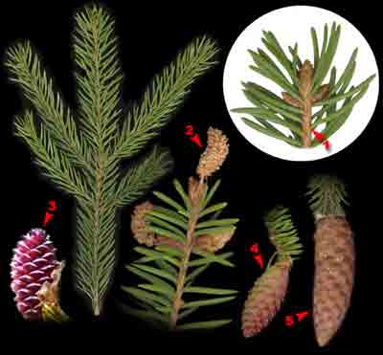
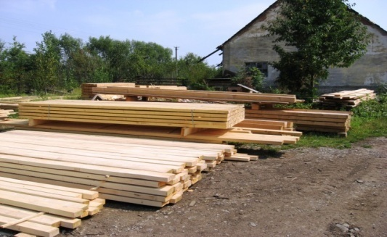
СИСТЕМНЫЙ ОПЕРАТОР
прошлое
настоящее
будущее
надсистема
система
подсистема
Огонь,человек,пила
Дождь,человек,
птицы

